Slide 1
TUẦN 19
BÀI ĐỌC 2:
Bài học cuối cùng

Slide 2


Slide 3

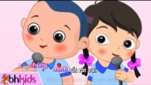
Cùng chúng mình hát

Slide 4
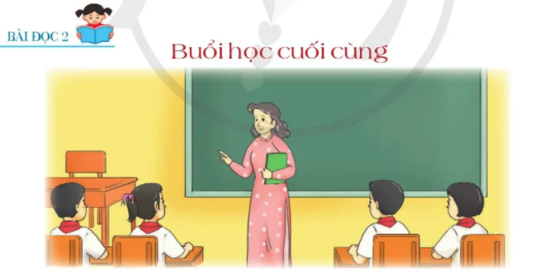

Slide 5
Buổi học cuối cùng, mai cô giáo về hưu
Cả lớp em bỗng trang nghiêm hơn trước
Bàn con trai không nghịch đùa, gõ thước
Bàn con gái lặng yên, bím tóc cũng nơ hồng.
Cô vẫn là cô, mái tóc hoa râm
Bàn tay xương gầy, bám đầy phấn trắng
Giọng nói êm êm, nụ cười như giọt nắng
Sao buổi học này, chúng em mới nhận ra.
Buổi học cuối cùng, mai cô giáo đã xa
Cả lớp em bỗng trang nghiêm hơn trước
Ai cũng cố ngoan hơn mà không bù đắp được
Những phút giây lười nghịch để cô buồn.
Nguyễn Thị Mai
Buổi học cuối cùng

Slide 6


Slide 7

Theo em, giọng đọc của bài đọc như thế nào?
Đọc bài với giọng trầm lắng, thể hiện sự xúc động, nuối tiếc, ân hận,…

Slide 8
Nhấn mạnh vào những từ ngữ khó đọc: hoa râm, trang nghiêm, xương gầy, êm êm, giọng, phấn trắng,..

Slide 9




Mắt dõi
Tay dò
Tai nghe

Slide 10
Buổi học cuối cùng, mai cô giáo về hưu
Cả lớp em bỗng trang nghiêm hơn trước
Bàn con trai không nghịch đùa, gõ thước
Bàn con gái lặng yên, bím tóc cũng nơ hồng.
Cô vẫn là cô, mái tóc hoa râm
Bàn tay xương gầy, bám đầy phấn trắng
Giọng nói êm êm, nụ cười như giọt nắng
Sao buổi học này, chúng em mới nhận ra.
Buổi học cuối cùng, mai cô giáo đã xa
Cả lớp em bỗng trang nghiêm hơn trước
Ai cũng cố ngoan hơn mà không bù đắp được
Những phút giây lười nghịch để cô buồn.
Nguyễn Thị Mai
Buổi học cuối cùng

Slide 11
Đọc nối tiếp khổ thơ
Buổi học cuối cùng
Buổi học cuối cùng, mai cô giáo về hưu
Cả lớp em bỗng trang nghiêm hơn trước
Bàn con trai không nghịch đùa, gõ thước
Bàn con gái lặng yên, bím tóc cũng nơ hồng.
Cô vẫn là cô, mái tóc hoa râm
Bàn tay xương gầy, bám đầy phấn trắng
Giọng nói êm êm, nụ cười như giọt nắng
Sao buổi học này, chúng em mới nhận ra.
Buổi học cuối cùng, mai cô giáo đã xa
Cả lớp em bỗng trang nghiêm hơn trước
Ai cũng cố ngoan hơn mà không bù đắp được
Những phút giây lười nghịch để cô buồn.
Nguyễn Thị Mai

Slide 12



TỪ KHÓ
Về hưu:
Nghỉ làm việc do lớn tuổi hoặc do sức khỏe kém và đã làm việc đủ số năm quy định.
Hoa râm:
(Tóc) điểm trắng lốm đốm

Slide 13

LUYỆN ĐỌC TRƯỚC LỚP
Tiêu chí đánh giá
1. Đọc đúng.
2. Đọc to, rõ.
3. Đọc ngắt, nghỉ đúng chỗ.

Slide 14



Slide 15

Đọc khổ thơ 1 bạn hãy cho biết: Vì sao lớp học bỗng trở nên trang nghiêm hơn trước?
Theo bạn điều gì ở cô giáo khiến các bạn xúc động?
Bạn hiểu dòng thơ cuối của khổ thơ 2 là một lời tự hỏi hay tự trách?
Đọc hai dòng thơ cuối bài muốn nói với chúng ta điều gì?

Slide 16
1. Đọc khổ thơ 1 bạn hãy cho biết: Vì sao lớp học bỗng trở nên trang nghiêm hơn trước?
Vì đây là buổi học cuối cùng các bạn HS được học với cô giáo, từ ngày mai cô giáo sẽ nghỉ hưu.
2. Theo bạn điều gì ở cô giáo khiến các bạn xúc động?
Các bạn HS xúc động trước hình ảnh và tấm lòng tận tụy của cô giáo.

Slide 17
3. Bạn hiểu dòng thơ cuối của khổ thơ 2 là một lời tự hỏi hay tự trách?
Dòng thơ cuối là một lời tự trách, thể hiện sự ân hận của các bạn HS.
4. Đọc hai dòng thơ cuối bài muốn nói với chúng ta điều gì?
Thầy cô luôn yêu thương HS, vì vậy chúng ta cần thể hiện tình yêu thương và sự biết ơn thầy cô bằng cách chăm ngoan, học giỏi…để mỗi khi nghĩ về thầy cô chúng ta không cảm thấy ân hận và hối tiếc…

Slide 18


Slide 19
Đọc diễn cảm 2 khổ thơ
Buổi học cuối cùng/, mai cô giáo về hưu/
Cả lớp em/ bỗng trang nghiêm hơn trước /
Bàn còn trai không nghịch đùa/, gõ thước/
Bàn con gái lặng yên/, bím tóc cũng nơ hồng. //
Cô vẫn là cô/, mái tóc hoa râm /
Bàn tay xương gầy/, bám đầy phấn trắng /
Giọng êm êm,/ nụ cười như giọt nắng /
Sau buổi học này/, chúng em mới nhận ra.//

Slide 20





Slide 21
Vận dụng, liên hệ

Slide 22

Những khoảnh khắc đáng nhớ!

